Slide 1

Цифровая трансформация: влияние ИТ на образование
Михаил Калачинский
Руководитель направления по работе с системой общего образования
Microsoft RUS
27 июня 2017 года

Slide 2



Фундаментальные изменения происходят прямо сейчас…
1780-е | 1870-е | 1970-е | 2016 Промышленная революция 4.0
Стирание граней между реальным и цифровыми мирами
Электроника,
ИТ, автоматизированное производство и управление
Пар, вода, механические средства производства
Разделение труда, электричество, массовое производство

Slide 3

Технологические предсказания: 2025
10% автомобилей будут управляться без участия человека
Первый опыт сбора налогов посредством block-chain
1 триллион датчиков будет подключен к Интернету
Практика car-sharing
10% очков для чтения будут подключены к Интернету
10% автомобилей будут управляться компьютером без участия человека
Опыт сброра налогов посредством block-chain
Здесь будет текст
Текст
Текст
Здесь будет текст
30% всех финансовых аудитов и налоговых проверок будут выполняться ИИ
Первые роботы – фармацевты + другие роботизированные сервисные роли
Телефоны-импланты можно будет приобрести в любой торговой точке
Замена традиционной переписи населения решениями больших данных и аналитикой
50% Интернет трафика будут создаваться домашней техникой
3D принтеры для производства автомобилей
Первый опыт 3D-печати органов
1 человек из 10 будет носить одежду, подключенную к Интернету
Здесь будет текст
Здесь текст
Здесь текст
Текст
Текст
SOURCE: DEEP SHIFT TECHNOLOGY TIPPING POINTS AND SOCIETAL IMPACT | WORLD ECONOMIC FORUM REPORT (2015)
Notes:
Источник: точки перелома в технологии глубокого сдвига и общественное воздействие | Доклад Всемирного экономического форума (2015)

Slide 4












У КРУПНЕЙШЕЙ В МИРЕ ТРАНСПОРТНОЙ КОМПАНИИ
НЕТ
АВТОМОБИЛЕЙ
КРУПНЕЙШАЯ В МИРЕ СЕТЬ ОТЕЛЕЙ, У КОТОРОЙ НЕТ СОБСТВЕННОСТИ
3 МИЛЛИАРДА МИНУТ ЕЖЕДНЕВНО ТРАТИТСЯ НА ЗВОНКИ БЕЗ ТЕЛЕФОНИИ
КРУПНЕЙШАЯ В МИРЕ СОЦИАЛЬНАЯ СЕТЬ НЕ ПРОИЗВОДИТ НИКАКОГО КОНТЕНТА
У КРУПНЕЙШЕГО В МИРЕ КИНОПРОКАТЧИКА НЕТ КИНОТЕАТРОВ

Slide 5
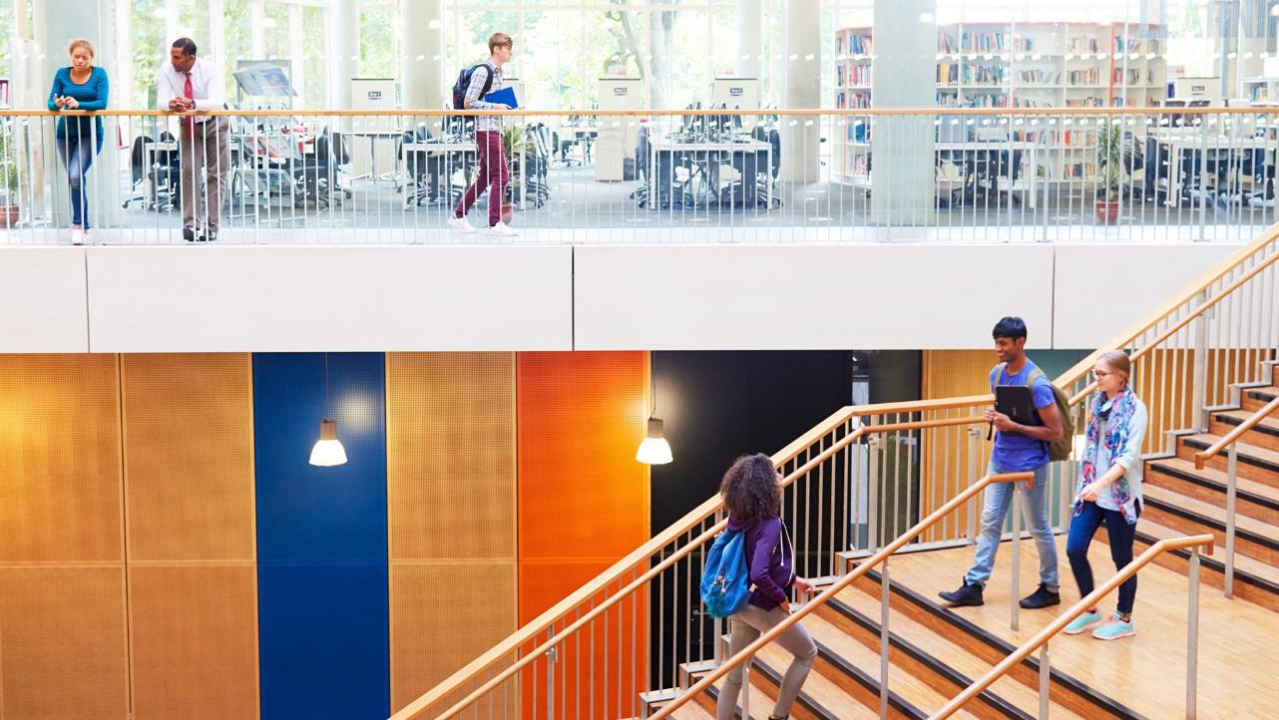

Цифровая трансформация в образовании
Развитие ученического потенциала
Профессиональное развитие педагогов
Оптимизация внутренних процессов
Трансформация образовательного процесса
Notes:
Происходят изменения, и это дает возможность школьным системам предложить новый опыт, чтобы привлечь своих учеников, расширить возможности своих преподавателей, оптимизировать свои институты и преобразовать учебу. В этой презентации мы рассмотрим каждую из этих категорий, чтобы сформировать некоторые идеи и продемонстрировать, как корпорация Майкрософт может помочь учебным заведениям и руководителям использовать эти тенденции и возможности

Slide 6


Развитие
ученического потенциала
Создание экосистемы для формирования навыков 21 века
часть 1
Notes:
Зная, что вовлечение учащихся имеет первостепенное значение для преподавателей, мы готовы предоставить опыт обучения в целях улучшения результатов образования. Мы полагаем, что технология, применяемая в новых формах, может повлечь за собой изменение поведения и мотивации, поэтому студенты могут учиться в ходе работы — решать проблемы, практиковаться, проворачиваться и веселиться по пути. На следующих нескольких слайдах мы рассмотрим некоторые идеи о том, как мы думаем, что можем помочь в этой области.

Slide 7

КОМПЕТЕНЦИИ 21 ВЕКА
ВЫЧИСЛИТЕЛЬНОЕ МЫШЛЕНИЕ
КРИТИЧЕСКОЕ МЫШЛЕНИЕ
СОВМЕСТНАЯ РАБОТА
КОММУНИКАТИВНЫЕ НАВЫКИ
КРЕАТИВНОСТЬ
часть 1 | развитие ученического потенциала

Slide 8



Работа 20 века vs Карьера 21 века
Строгая иерархия
Сотрудничество и связи
Борьба за рынок
Создание новых рынков
Индивидуальная трудовая деятельность
Проектная работа
в группах
Централизованная система
Сетевое взаимодействие
Более 30 лет на одной
позиции
Более 10 позиций к
40 годам
часть 1 | развитие ученического потенциала
Notes:
Let’s start with our products….
Windows to help students do great things – we have a wide range of devices to support any learning style and budget
Office - IDC reviewed more than 76 million job postings, 25,000 job boards and staffing companies’ corporate Web sites — representing about 80 percent of all postings last year — to identify the positions expected to have the highest anticipated growth and wages through 2024.
What they discovered next was interesting. The top 20 most required skills across all occupations – in addition to proficiency in Microsoft Office (#4) and Microsoft PowerPoint (#16) – included oral and written communication skills, detail orientation, marketing skills, integrity and customer-service orientation. Don’t forget If your institution purchases Office your students have access to free Office on up to five devices through your institutions licensing agreement
Skype – a great way for students to collaborate and communicate online and across borders with skype translator
Minecraft: Education Edition is an open world game that promotes creativity, collaboration, and problem solving in an immersive environment where the only limit is imagination

Slide 9

МИГРАЦИЯ
В ПОИСКАХ РАБОТЫ
МИГРАЦИЯ
РАБОЧИХ МЕСТ
В ПОИСКАХ ТАЛАНТОВ
часть 1 | развитие ученического потенциала

Slide 10

Мы делаем замечательные технологии доступными для школьников
часть 1 | развитие ученического потенциала
Notes:
Let’s start with our products….
Windows to help students do great things – we have a wide range of devices to support any learning style and budget
Office - IDC reviewed more than 76 million job postings, 25,000 job boards and staffing companies’ corporate Web sites — representing about 80 percent of all postings last year — to identify the positions expected to have the highest anticipated growth and wages through 2024.
What they discovered next was interesting. The top 20 most required skills across all occupations – in addition to proficiency in Microsoft Office (#4) and Microsoft PowerPoint (#16) – included oral and written communication skills, detail orientation, marketing skills, integrity and customer-service orientation. Don’t forget If your institution purchases Office your students have access to free Office on up to five devices through your institutions licensing agreement
Skype – a great way for students to collaborate and communicate online and across borders with skype translator
Minecraft: Education Edition is an open world game that promotes creativity, collaboration, and problem solving in an immersive environment where the only limit is imagination

Slide 11


Профессиональное развитие
педагогов
Ресурсы для постоянного развития и повышения квалификации учителей
часть 2
Notes:
В корпорации Майкрософт мы считаем, что преподаватели являются героями класса, продвигая границы того, что можно преобразовать в учебу. Мы привержены обеспечению того, чтобы преподаватели имели доступ к простым методам использования технологий, обеспечивая при этом платформу для обучения преподавателей, подключаться к другим преподавателям и быть вдохновленными

Slide 12


Поддержка и развитие педагогов через:
Создание технологических возможностей для повышения эффективности и продуктивности педагогов
Создание сообщества педагогов для постоянного обмена опытом, идеями
Обучение, курсы повышения ИКТ квалификации
Часть 2 | профессиональное развитие педагогов
Notes:
Мы стараемся помочь вашим учителям по трем основным направлениям
Прежде всего, чтобы сэкономить время и повысить производительность на основе технологии
Во-вторых, дать им огромный опыт и новые пути расширения, подключив их к мировой сети учителей и содержанию и совместному использованию передового опыта
И, наконец, путем предоставления им профессиональной подготовки и профессионального развития

Slide 13

Office 365
Повышение эффективности, персональной продуктивности и новый уровень управления и взаимодействия в классе с Office 365
Часть 2 | профессиональное развитие педагогов
Notes:
With Office 365 you can give your teachers the tools they need to save time and become more productive for free (this needs more)
Link to - https://www.microsoft.com/en-us/education/products/office/default.aspx

Slide 14
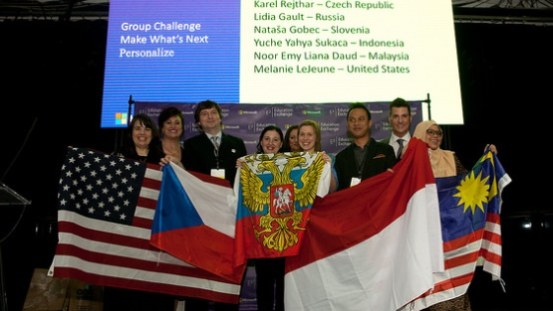
Международный форум учителей
Торонто,
21-23 марта 2017
Часть 2 | профессиональное развитие педагогов
Notes:
Первая вице-Мисс по персональной категории — Лидия Голт
Вторая финалистка в категории стратегий — Елена Боровская
Общая победитель — Марина Клименко

Slide 15
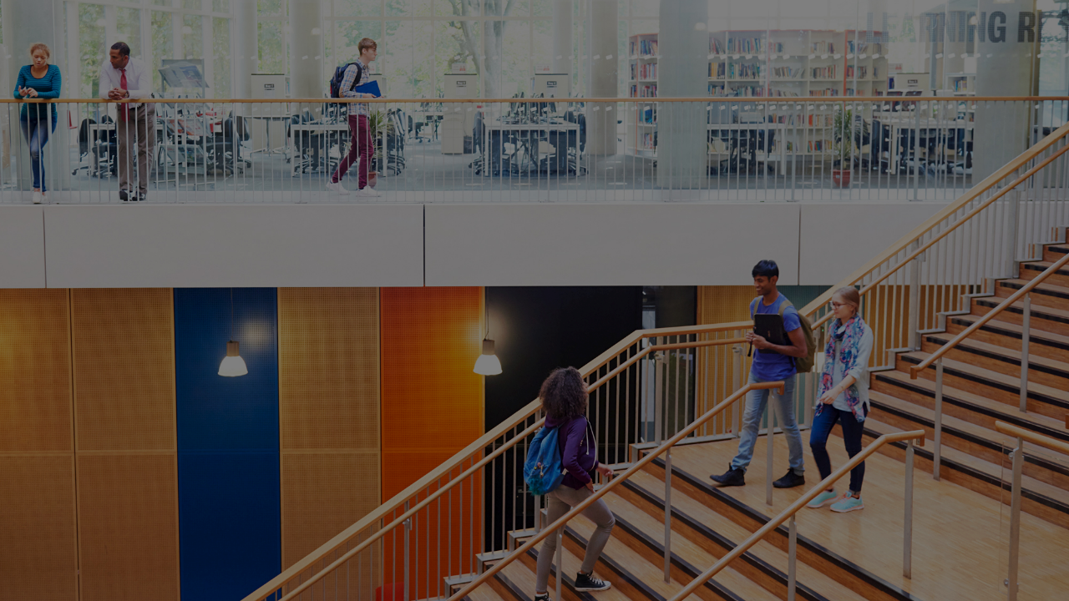

Эффективность
внутренних процессов
Создание эффективной инфрастуктуры для решения управленческих административных задач образовательного учреждения
Часть 3
Notes:
В корпорации Майкрософт мы работаем с отраслевыми партнерами, чтобы добиться больших решений для образовательных учреждений, используя аналитику и мощь облака для оптимизации института. Благодаря эффективному осуществлению ИТ-операций для управления успехом учащихся мы представили платформу для того, чтобы школы могли хорошо работать, получить представление о повседневной работе и управлять ими в безопасной и безопасной обстановке.

Slide 16

Решения Microsoft и наших локальных партнеров для создания:
Эффективной инфрастуктуры (в гибридном облачном сценарии)
Пространство «Умной Школы/Кампуса»
Ресурса для проведения научных и лабораторных исследований
часть 3 | эффективность внутренних процессов

Slide 17


Трансформация образовательного
процесса
Формирование стратегии и комплексного подхода к трансформации образовательного учреждения – от технологий к образовательному результату
часть 4
Notes:
Учебные преобразования начинаются с изменений в концепции и целеустремленности. Корпорация Майкрософт оказывает поддержку правительствам и руководителям школ в деле разработки этого видения и руководствоваться опробованными и проверенными рамками, согласованными с отраслевыми стандартами, для обеспечения целостного преобразования.

Slide 18
ТРАНСФОРМАЦИЯ В ОБРАЗОВАНИИ
ИЗМЕНЕНИЕ СУТИ, ФОРМ И МЕТОДОВ ОБУЧЕНИЯ
Новые формы оценивания
Использо-вание LMS
Самореф-лексия
Система оценивания
Адаптивные системы
Использование устройств
Мотивация
Аналитика соцсетей
Бейджи
Игры
Создание технологии своими руками
Ввод с помощью жестов, голоса и пера
Предиктивная аналитика
Дополненная реальность
Мобильные устройства
Интернет Вещей (IoT)

Slide 19


Разработка комплексного подхода к трансформации образования
Программа «Реформатика»: новая экосистема современной школы
часть 4 | трансформация образовательного процесса
Notes:
Мы привержены делу оказания помощи школам в преобразовании их опыта в области обучения, с тем чтобы учителя, преподаватели и студенты могли сосредоточиться на том, что важнее всего. Цифровое преобразование может быть началом долговременных системных изменений в системе образования.

Slide 20
Спасибо!

